Slide 1


Gestione Scuderia
Programmazione ad Oggetti ed Ingegneria del Software
Progetto S24
Morello Matteo

Slide 2


Indice
Scopo e Tecnologie usate
Processo Software
Casi d’uso e Analisi dei Requisiti
Architettura Strutturale
Test
Screenshot dimostrativi

Slide 3

Goal
Il software ha il ruolo di simulare una reale applicazione di gestione di una scuderia di Formula 1. Il programma deve essere uno strumento in grado di aiutare lo staff di una scuderia a gestire le risorse disponibili in un possibile weekend di gara. Lo staff è suddiviso in diverse mansioni, tra le quali: meccanici, strateghi e il magazziniere

Slide 4

Tecnologie Utilizzate

Slide 5
Tecnologie utilizzate
JavaSE 8: implementazione del modello;
Swing Framework: creazione della Graphical User Interface;
MySQL 8.0: gestione base di dati;

Slide 6
Processo Software - Unified Process

Slide 7
Unified Process
È un processo software che utilizza un approccio evolutivo/incrementale, ed è fortemente legato a UML.
Si è suddiviso il progetto in fasi, le quali sono suddivise in iterazioni caratterizzate da 5 flussi di lavoro cioè Raccolta, Analisi, Progettazione, Implementazione e Testing.
Le fasi sono:
Inception
Elaborazione
Costruzione
Transizione

Slide 8
Unified Process
I1
Ideazione Progetto
E1
Elaborazione dei casi d’uso, prototipo architetturale
E2
Diagramma ERA, Modello Relazionale, Modello architetturale per persistenza dati
C1
Struttura del software e creazione classi principali MVC
C2
Implementazione e connessione al database pre popolato
T1
Implementazione dei test, correzione codice

Slide 9
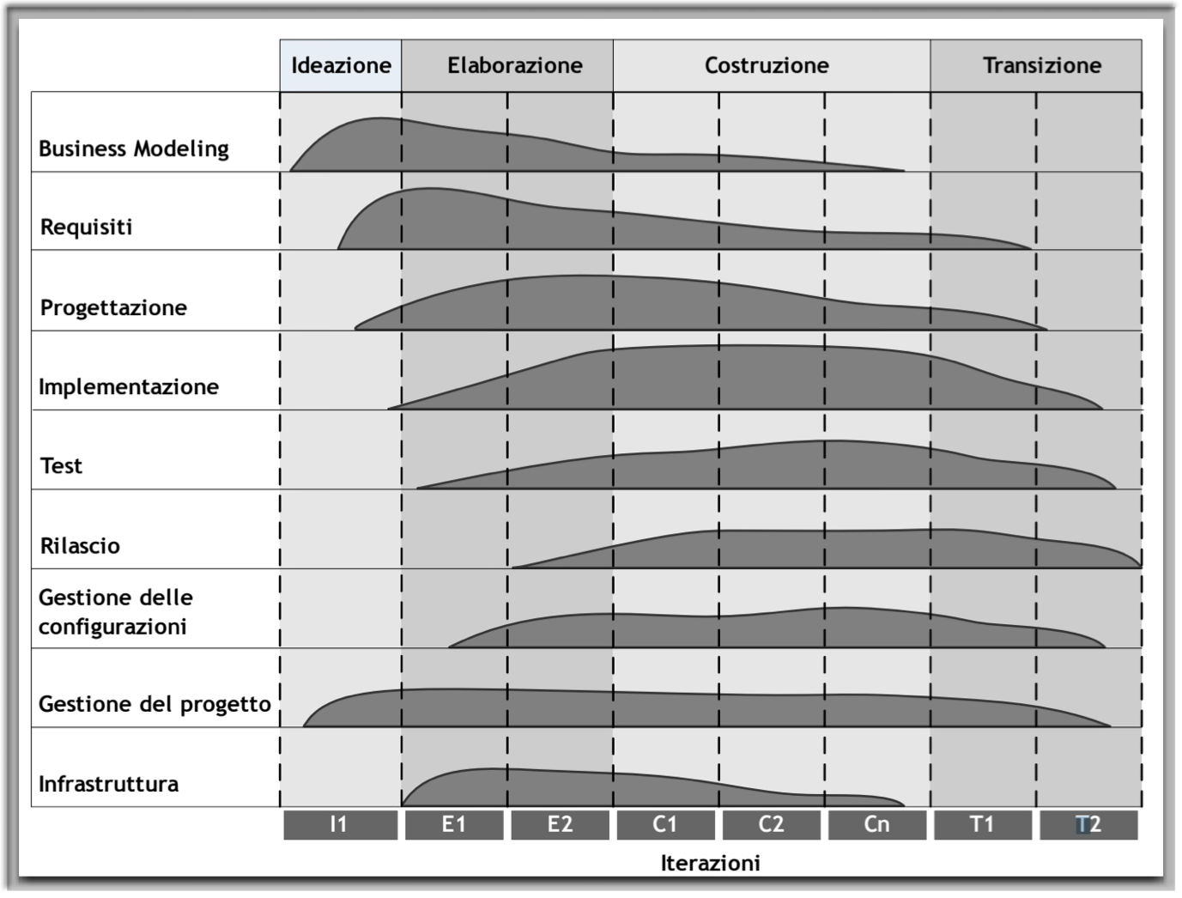
Si applica il timeboxing: ciascuna fase è scandita da iterazioni a durata fissa e con obiettivi misurabili.
Si noti come il focus si sposti nelle diverse fasi durante la costruzione del software

Slide 10
Casi d’uso e Analisi dei Requisiti

Slide 11
Casi d’uso
I casi d’uso raccontano come gli attori interagiscono col sistema
Essi sono lo strumento principale per l’analisi dei requisiti in molti modelli di processo, tra cui l’unified process, e definiscono principalmente i requisiti funzionali.

Slide 12
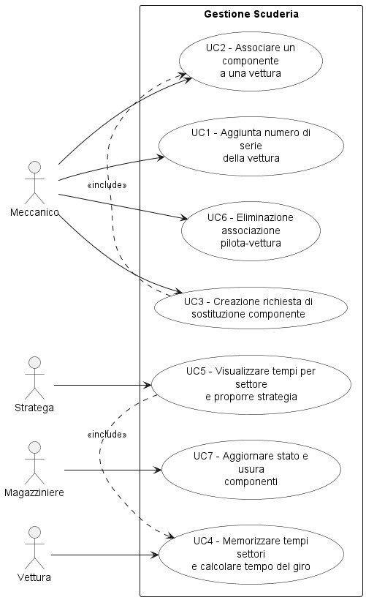
Casi d’uso - Diagramma Completo

Slide 13
Casi d’uso
[Use Case UC1] Associare un componente a una vettura
Scope: Il sistema deve permettere di aggiungere i componenti utilizzati sulla vettura, e nel caso
comunicarne la sostituzione.
Level: Meccanico
Attore Primario: Meccanico
Precondizioni: L’operatore si è autenticato come meccanico e ha scelto un componente.
Garanzia di Successo: Visualizzazione di un messaggio di conferma, e allo schiacciare del bottone
“visual status component” sarà visibile in una tabella.
Scenario Principale di Successo: L’operatore, dopo essersi autentificato come meccanico,
schiaccierà il bottone “add component” e inserirà nella finestra pop up ID COMPONENT, NAME
COMPONENT e STATUS inerenti alle condizioni del componente.
Scenari Alternativi:
• L’operatore, nel caso cambiasse idea, può chiudere direttamente la finestra pop up.
• Se il componente è stato precedentemente usato e la sua percentuale di usura c

Slide 14
Casi d’uso
[Use Case UC2] Aggiornamento dello stato e dell’usura dei componenti
Scope: Il sistema deve permettere l’aggiornamento dello stato e dell’usura dei componenti.
Level: Magazziniere
Attore Primario: Magazziniere
Precondizioni: L’operatore si deve identificare come magazziniere e schiacciare “update
component”.
Garanzia di Successo: Nel database si sarà aggiornato lo stato e l’usura del componente.
Scenario Principale di Successo: L’operatore si deve autentificare come magazziniere, schiacciare il
pulsante “update component”, inserire correttamente ID, usura attuale e stato del componente e
infine il pulsante “send”. Dopo aver premuto il pulsante il componente verrà aggiornato.
Scenari Alternativi:
• Il componente non esiste, non avverrà nessuna modifica.
• Se si inserirà un valore non numerico in “wear” non avverrà nessuna modifica al
componente

Slide 15
Casi d’uso
[Use Case UC3] Visualizzazione dei tempi relativi a ogni settore
Scope: Il sistema deve permettere di visualizzare il tempo impiegato in ogni settore allo stratega e
deve, con i dati analizzati, consigliare una possibile strategia.
Level: Stratega
Attore Primario: Stratega
Precondizioni: L’operatore deve autenticarsi come stratega, schiacciare “get time” per visualizzare
un giro svolto e poi “create strategy” per visualizzare la strategia proposta.
Garanzia di Successo: Lo stratega visualizza su video, in una tabella dinamica, i tempi dei tre settori
e nel caso uno di questi fosse il più veloce in assoluto vede la cella colorarsi di viola.
Scenario Principale di Successo: L’operatore, dopo essersi autentificato come stratega, schiaccierà
il bottone “get time” visualizzerà a video i tempi, dopodichè se interessato a cambiare strategia di
gara del pilota dovrà schiacciare “create strategy” dove gli verrà notificata come messaggio una
possibile strategia da adottare.
Scenari Alternativi:
Lo stratega decide di visualizzare solo i tempi dei giri perché ci si trova in un periodo di
testing della vettura quale un possibile “prove libere”.

Slide 16
Casi d’uso
[Use Case UC4] Memorizzazione dei tempi relativi a ogni settore, e calcolare il tempo del giro
Scope: Il sistema deve permettere la memorizzazione dei tempi relativi a ogni settore, e calcolare il
tempo del giro.
Level: Vettura
Attore Primario: Vettura
Precondizioni: La vettura deve montare tutti componenti idonei, e deve essere guidata da un
pilota.
Garanzia di Successo: L’operatore si autentica come stratega il programma acquisisce ed elabora i
dati dalla vettura. Inoltre viene aggiornata la tabella inerente alla vettura nel database con i tempi
dei settori dell’ultimo giro svolto.
Scenario Principale di Successo: Nel momento in cui si autentica l’operatore come stratega il
programma acquisisce i dati della vettura e li elabora, dopodiché lo stratega schiaccerà il bottone
“get time” e visualizzerà in una tabella dinamica i tempi dei settori e il tempo del giro
evidenziando il settore più veloce. Inoltre verrà aggiornato il numero totale di giri svolti
Scenari Alternativi:
Assenti

Slide 17
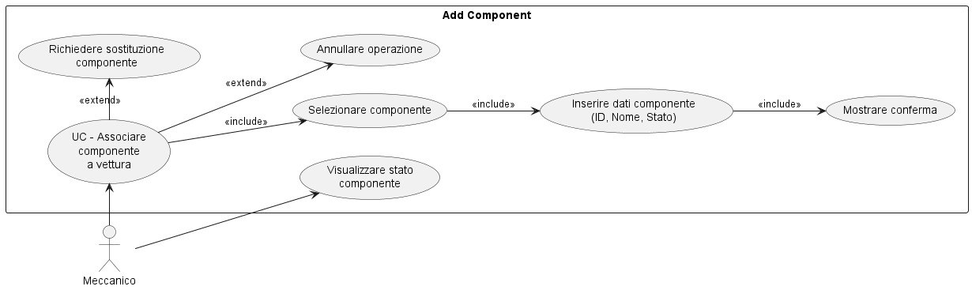
Casi d’uso - Diagramma
Un esempio più specifico di use case diagram inerente al caso d’uso “add component”

Slide 18
Analisi dei Requisiti
Funzionali
Meccanico:
• [R1] Il sistema deve permettere di aggiungere il numero di serie MSN.
• [R2] Il sistema deve permettere di aggiungere e rimuovere i componenti utilizzati sulla
vettura, e nel caso comunicarne la sostituzione.
• [R3] Il sistema deve permettere di creare una richiesta per sostituzione di un componente
• [R4] Il sistema deve permettere di visualizzare lo stato di deterioramento dei componenti
in ogni momento.
• [R5] Il sistema deve permettere la visualizzazione del tempo dei pit stop, per dedurne un
andamento

Slide 19
Analisi dei Requisiti
Funzionali
Vettura:
• [R1] Il sistema deve analizzare i dati, relativi all’usura dei componenti, ottenuti dai sensori
montati sulla vettura al momento dell’assemblaggio e comunicare al meccanico di competenza la sostituzione.
• [R2] Il sistema deve permettere la memorizzazione dei tempi relativi a ogni settore, e calcolare il tempo del giro.

Slide 20
Analisi dei Requisiti
Funzionali
Stratega:
• [R1] Il sistema deve permettere di visualizzare il tempo impiegato in ogni settore allo stratega e deve, con i dati analizzati, consigliare una possibile strategia.
• [R2] Il sistema deve permettere di calcolare e visualizzare lo stato di usura dei componenti.

Slide 21
Analisi dei Requisiti
Funzionali
Piloti:
• [R1] Il sistema deve permettere di associare a una vettura un pilota.
• [R2] Il sistema deve permettere in qualunque momento l’eventuale eliminazione di ogni
singolo pilota IN GARA, senza specificare il motivo. I piloti non devono visualizzare nulla sul display del volante. La vettura non deve essere eliminata dal sistema

Slide 22
Analisi dei Requisiti
Funzionali
Magazziniere:
• [R1] Il sistema deve permettere di visualizzare l’elenco di richieste e di rimuoverle una volta soddisfatte.
• [R2] Il sistema deve permettere l’aggiornamento dello stato e dell’usura dei componenti.
• [R3] Il sistema deve permettere di monitorare la quantità dei componenti in magazzino

Slide 23
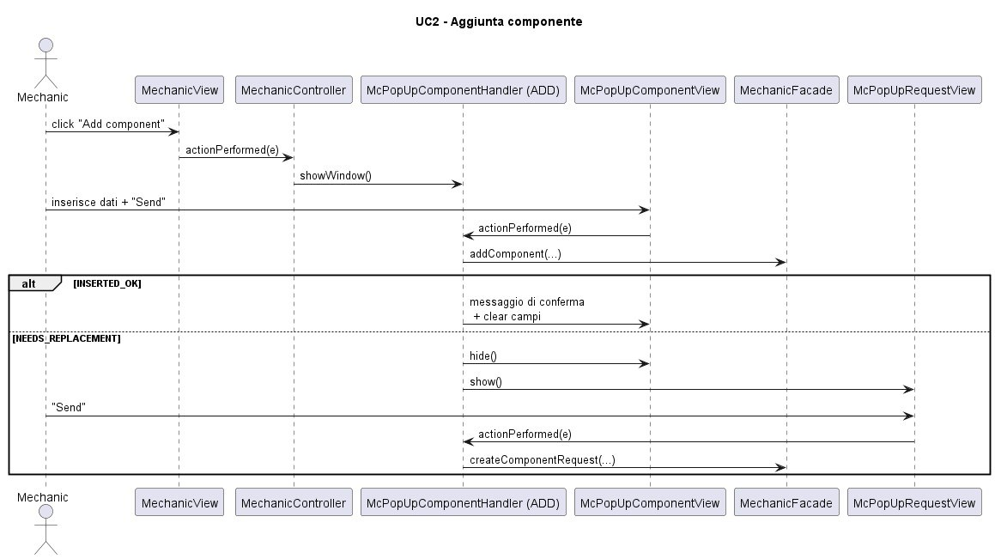
Diagramma di sequenza

Slide 24
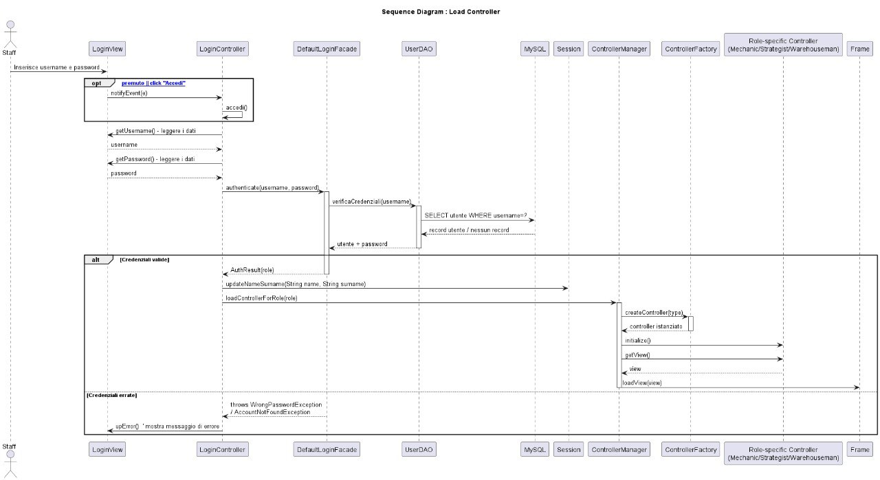
Diagramma di sequenza

Slide 25
Analisi dei Requisiti
Non Funzionali
REQUISITI DI PRODOTTO
• L’applicazione deve fornire un'interfaccia grafica chiara per ogni tipo di utente. Deve, inol-
tre, essere realizzata tenendo conto della mansione dell’operatore.
REQUISITI ORGANIZZATIVI
• Creazione di un database per la persistenza dei dati utili per l’applicazione.
• La data di consegna è fissata per fine 2025.
• Il progetto deve essere realizzato usando come linguaggio di programmazione principale Ja-
vaSE 8 e SQL per l’interfacciamento con il database.
• Come database deve essere utilizzato MySQL 8.

Slide 26
Architettura strutturale - Implementazione

Slide 27

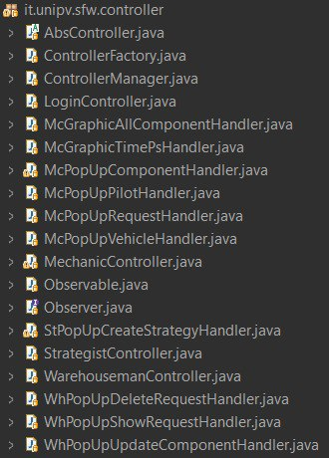
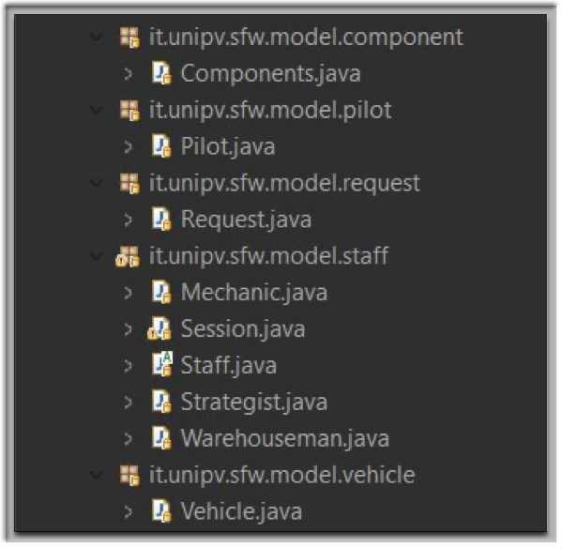
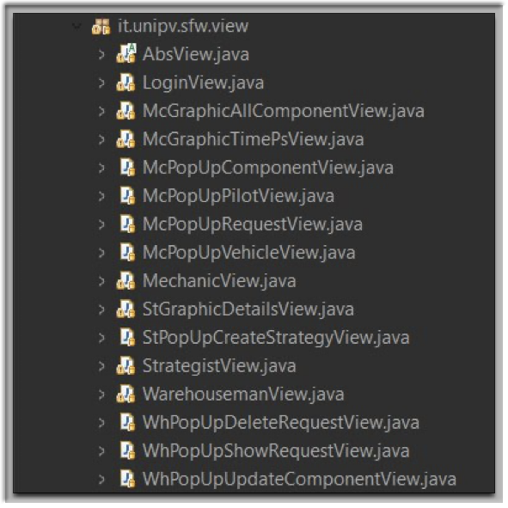
Architettura MVC - Model View Controller

Slide 28
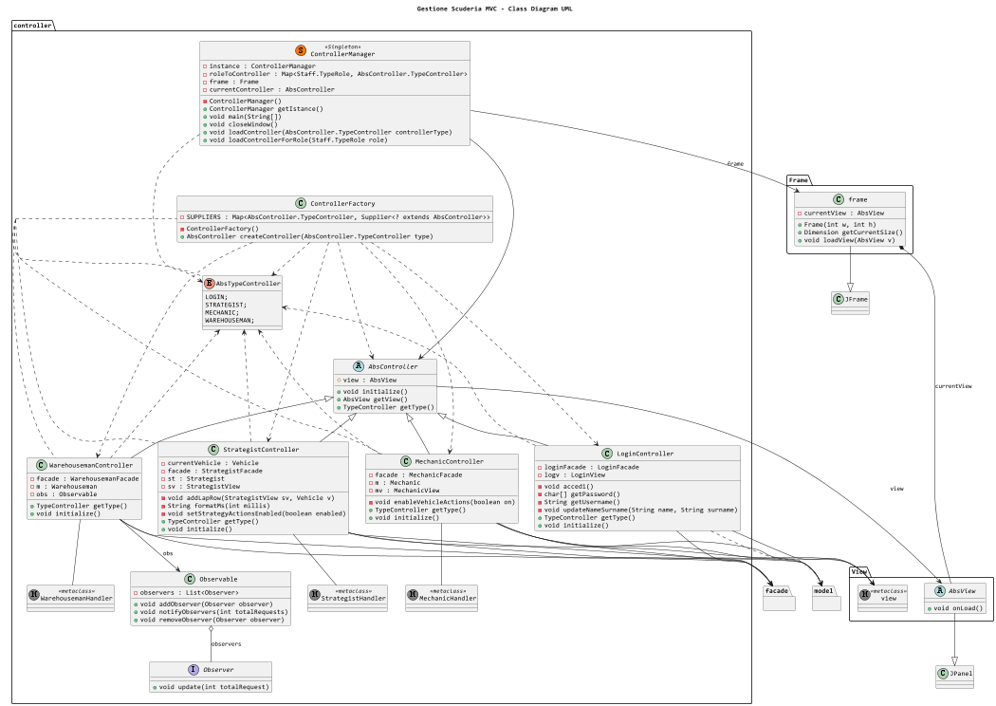
MVC Pattern - Class Diagram

Slide 29

Pattern Controller - Handler
L’utilizzo dell’architettura MVC implica l’utilizzo del pattern “Controller”, il quale è un oggetto che ha il compito di smistare e controllare le varie operazioni e interazioni tra model e view.
Nel software si è preferito creare controller dedicati ai casi d’uso, introducendo il concetto di Handler, i quali favoriscono una alta coesione limitando l’accoppiamento.

Slide 30
Pattern Factory - DAO
Necessitando di una relazione con il database il software si è avvalso dell’uso del pattern creazionale Factory in combinazione con il DAO. I due risolvono la problematica di creare un oggetto in una specifica condizione e migliorare la sua coesione, in questo caso la connessione al database e le annesse interrogazioni.
Il pattern Factory lo troviamo anche per la creazione dei controller specifici, delle Facade dedicate e della creazione del veicolo.

Slide 31
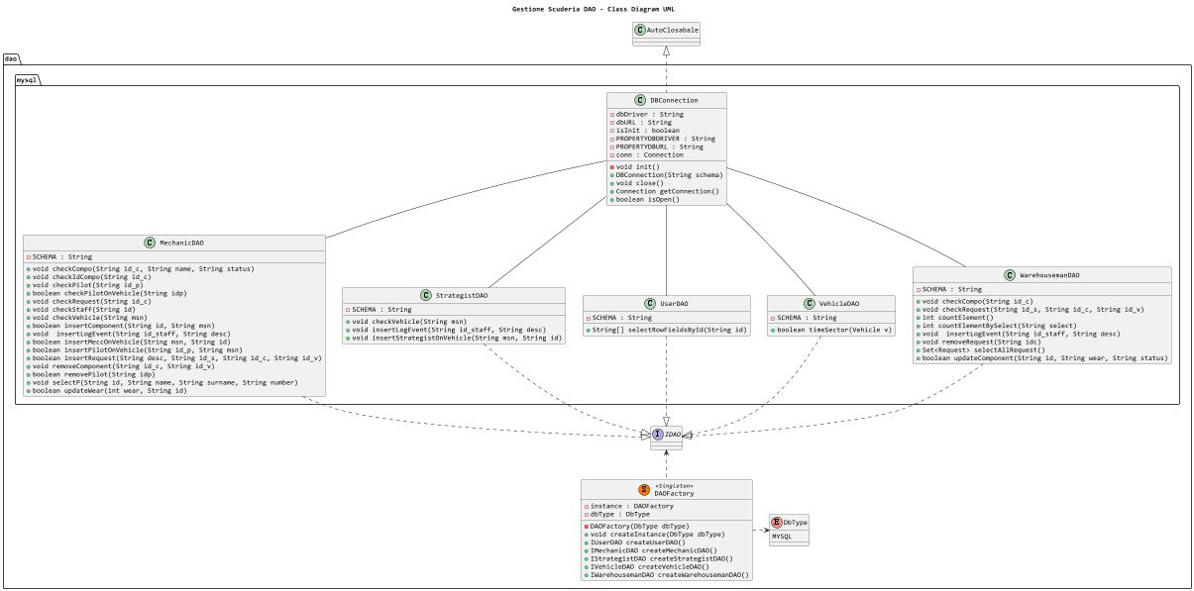

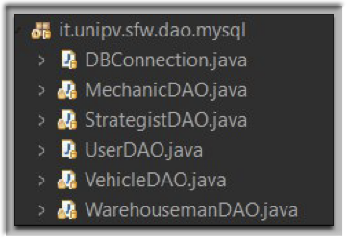
Pattern Factory - DAO

Slide 32
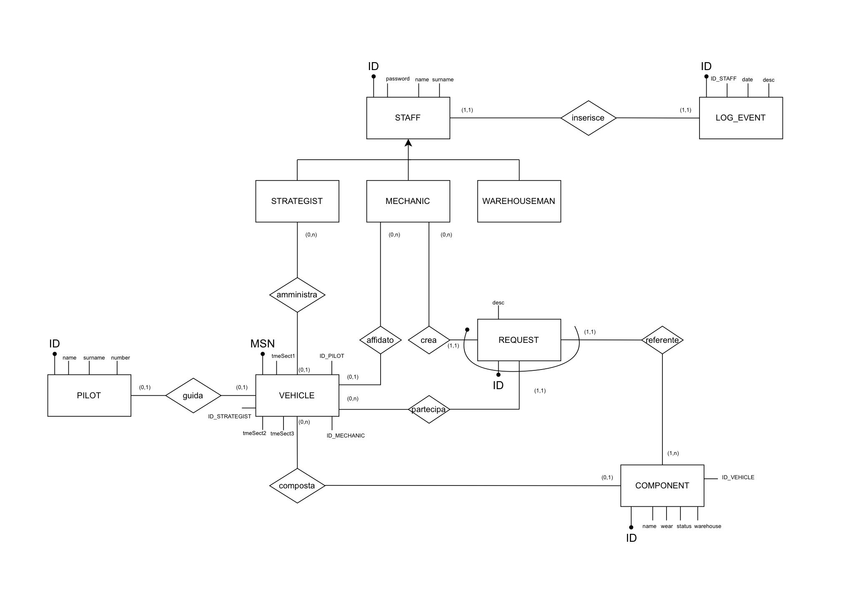
Modello ERA del Database
Questo è il modello ERA del database con il quale il software si interfaccerà per le query, e per la persistenza dei dati.
Si è utilizzato MySQL per l’implementazione.

Slide 33
Pattern Observer
L’interfaccia “Observer” verrà implementata dalla classe “WarehousmanView” perché è colei che verrà modificata a seguito di un evento specifico, cioè la risoluzione e l’eliminazione di una richiesta.
Si troverà di conseguenza un oggetto “Observable” nella classe “WarehousemanController”, il quale avrà il compito di aggiungere la view come Observer”, e nella classe “WhPopUpDeleteRequestHandler” il quale ha il ruolo di notificare il cambiamento agli osservatori.

Slide 34
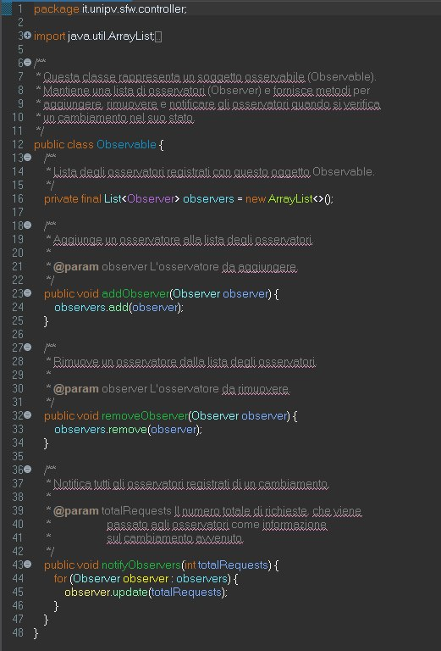
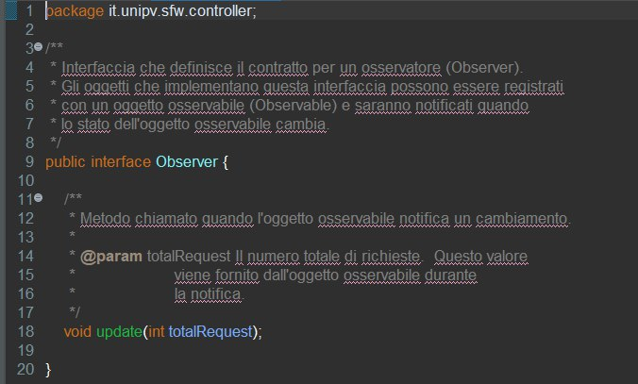
Pattern Observer

Slide 35
Test

Slide 36
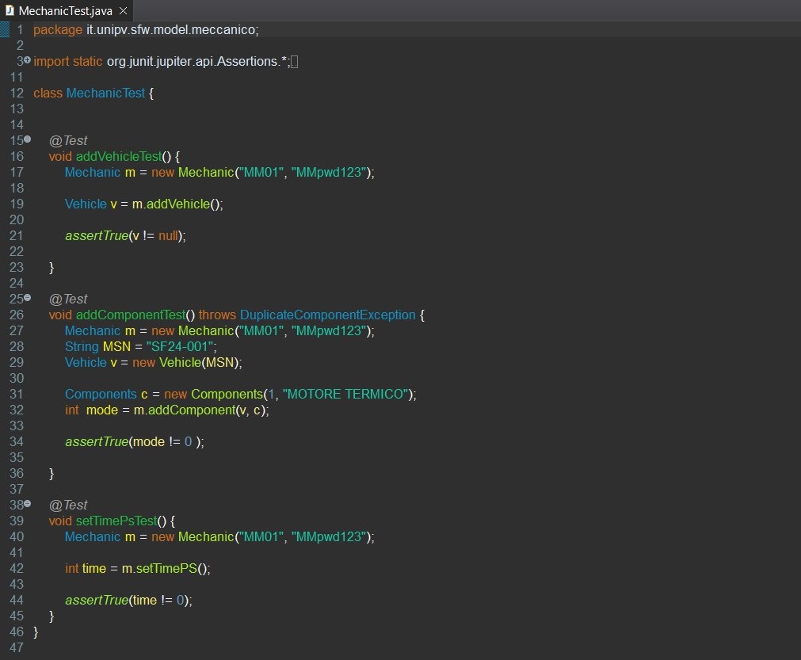
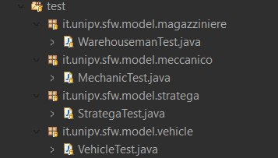
Test
Framework JUnit 5

Slide 37

Screenshot dell’applicazione

Slide 38
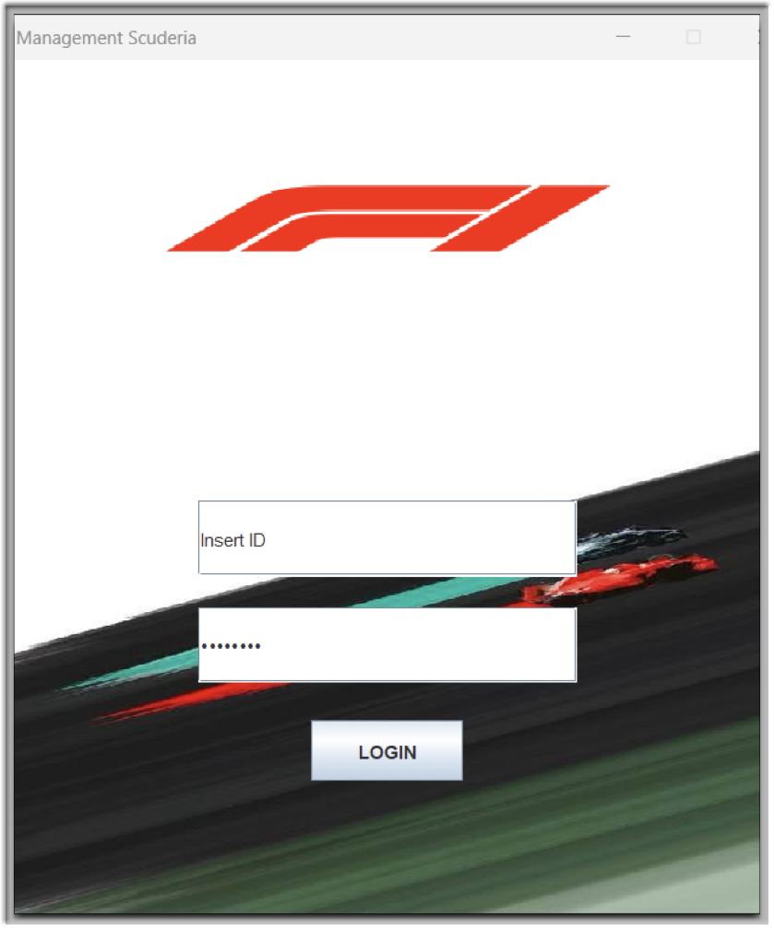
Login View
Schermata di accesso al programma, si richiede di inserire ID e PASSWORD per l’autenticazione dell’operatore

Slide 39
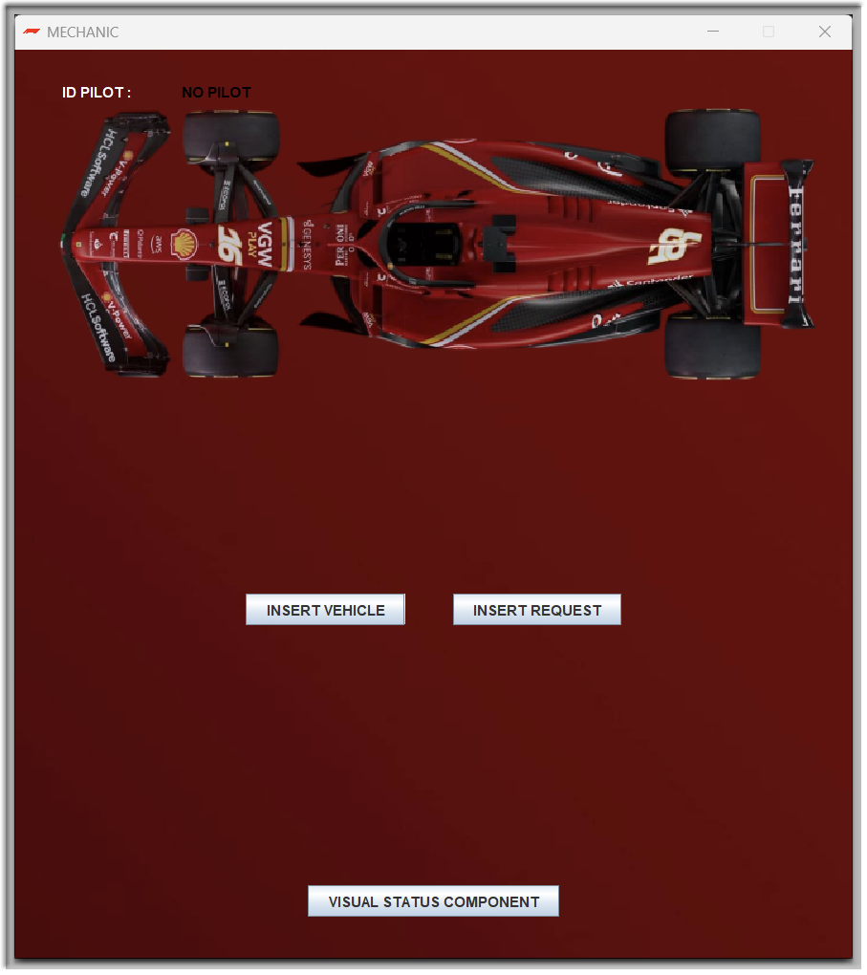
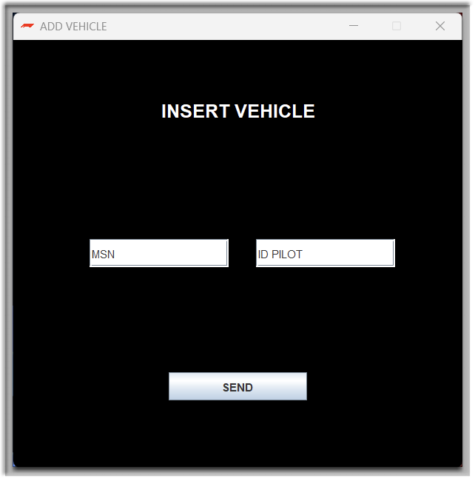
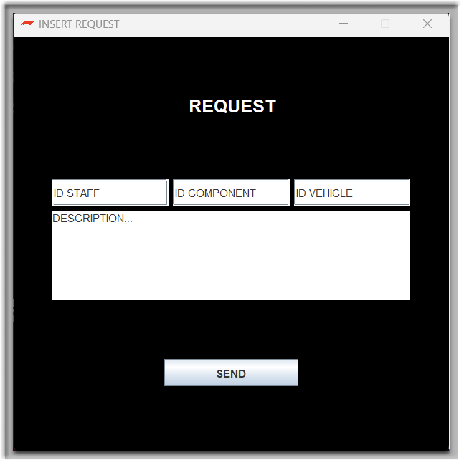

Slide 40
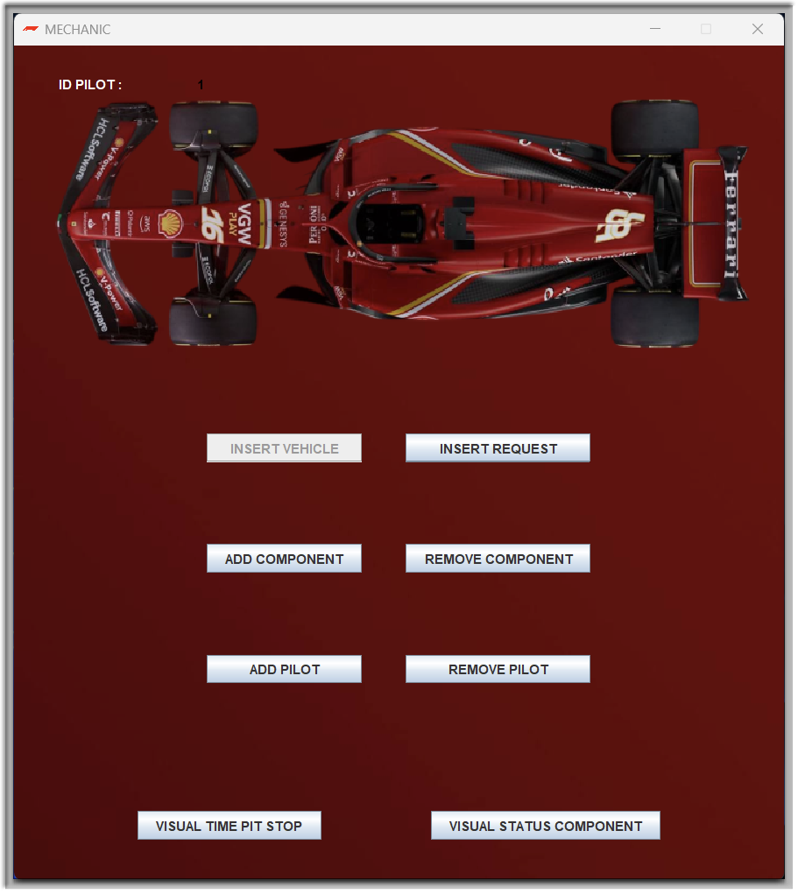
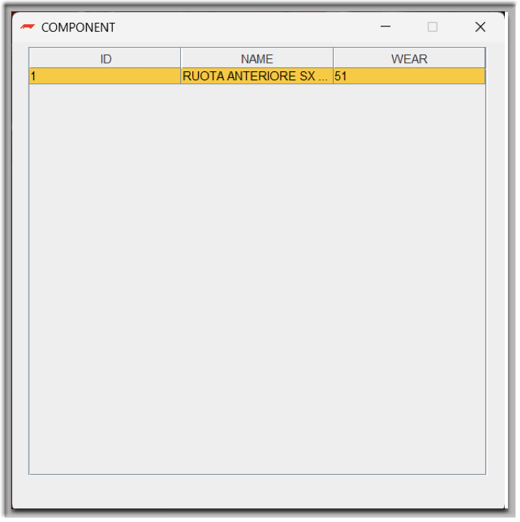
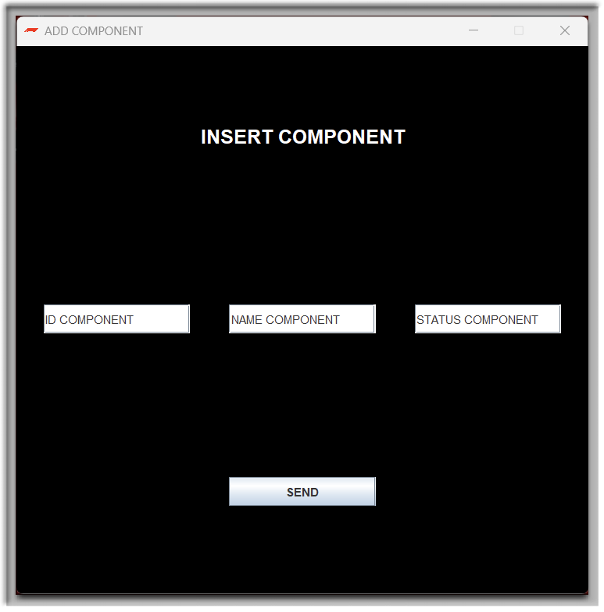

Slide 41
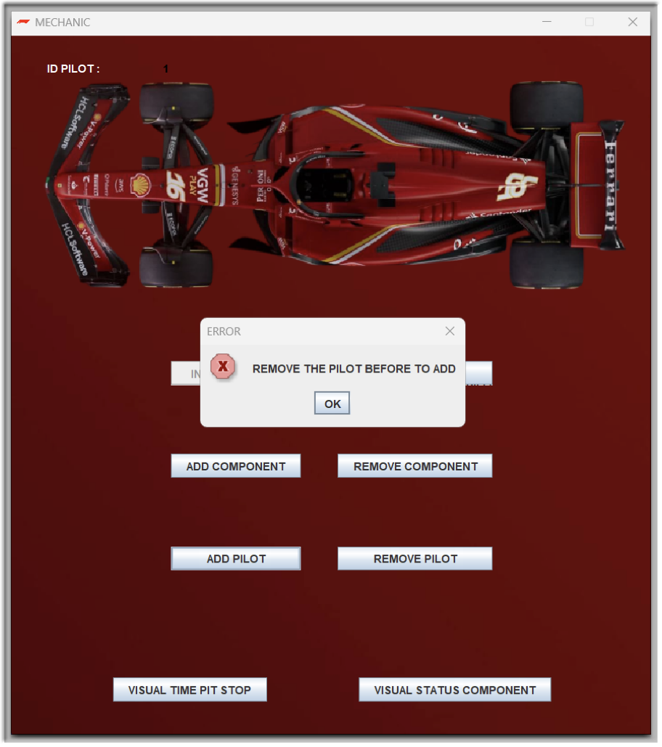
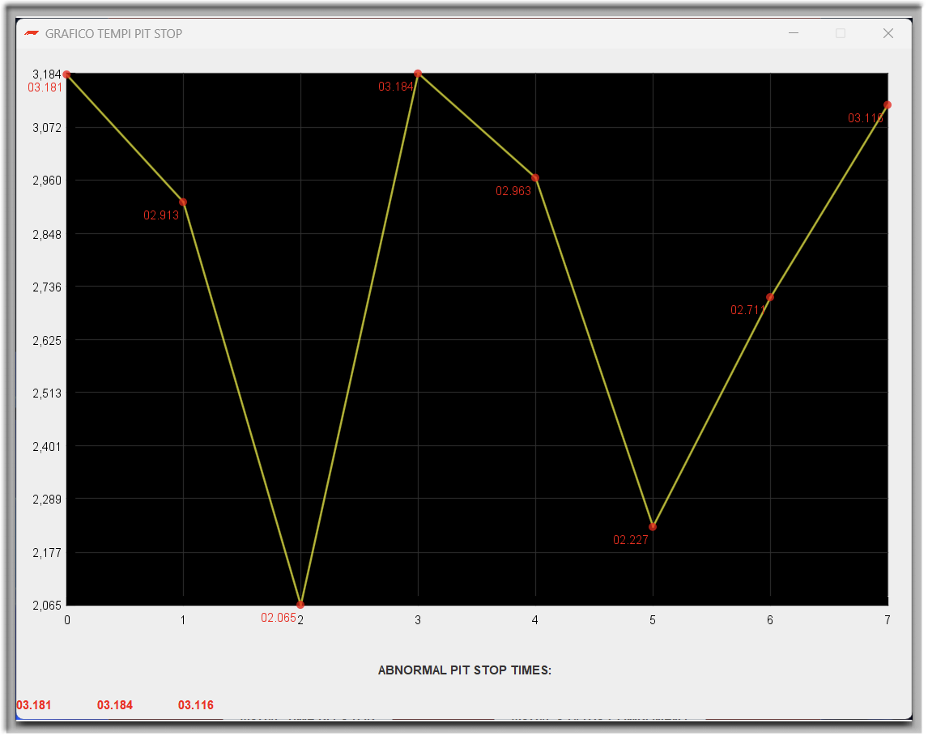

Slide 42
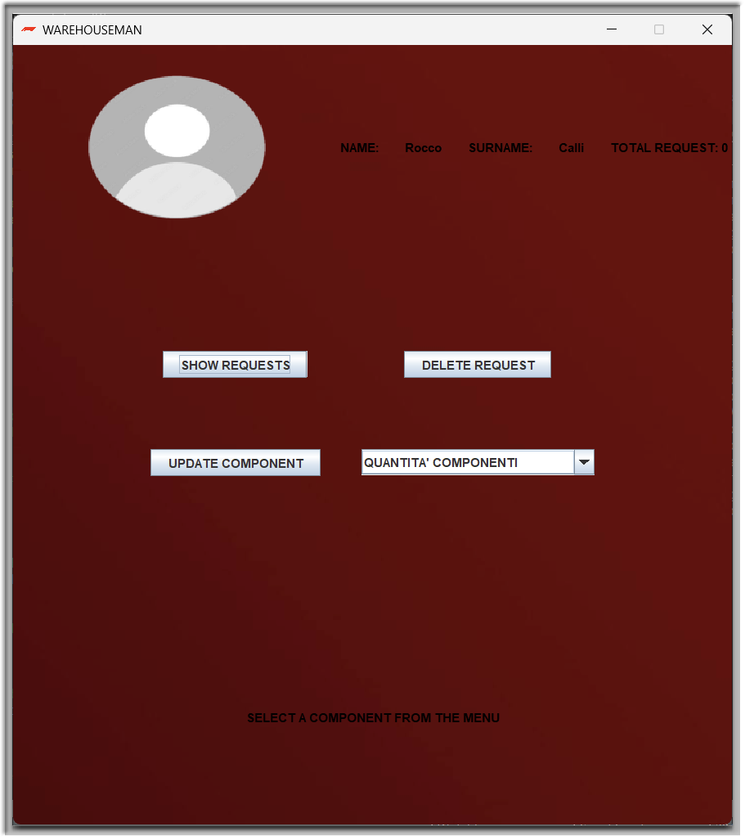
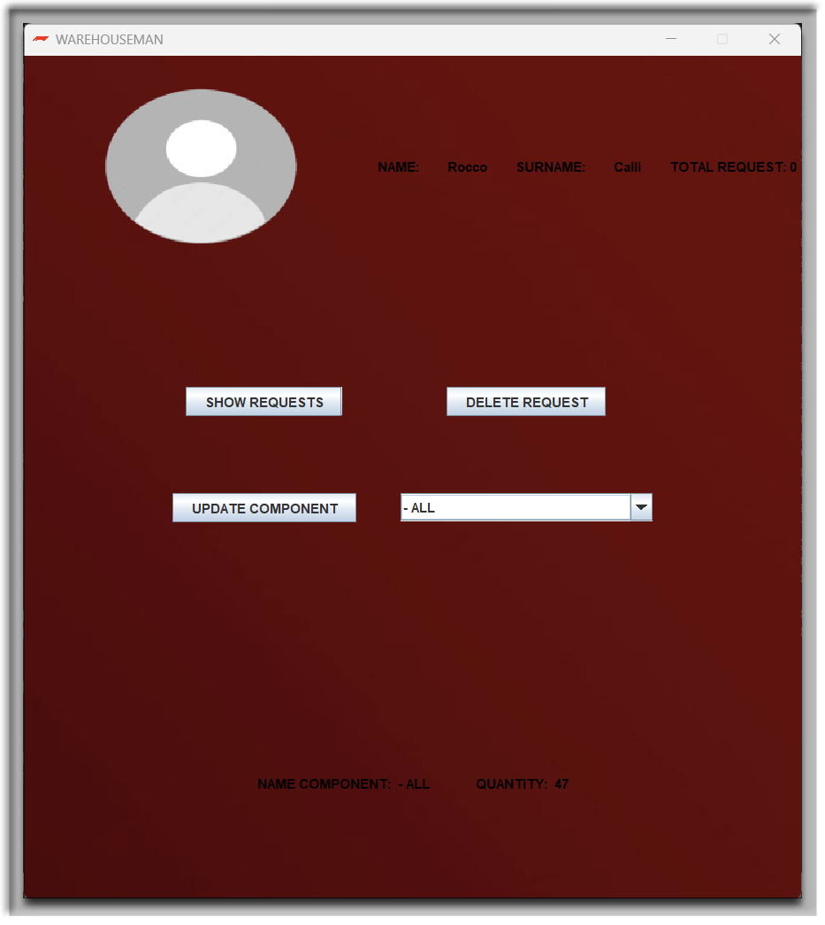
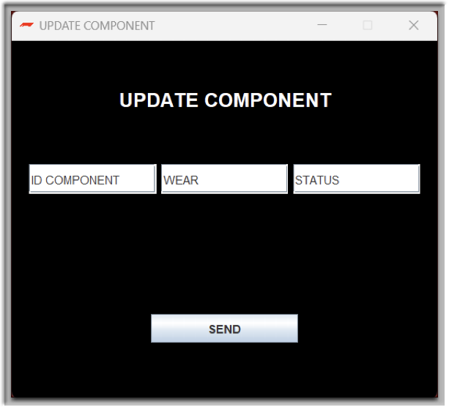

Slide 43
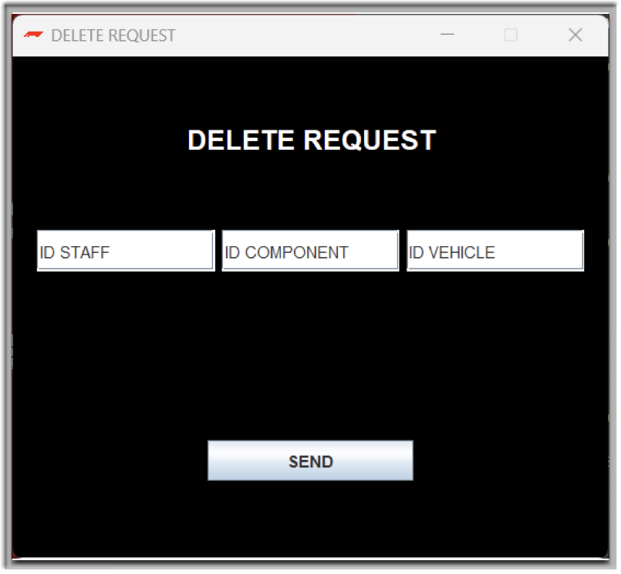
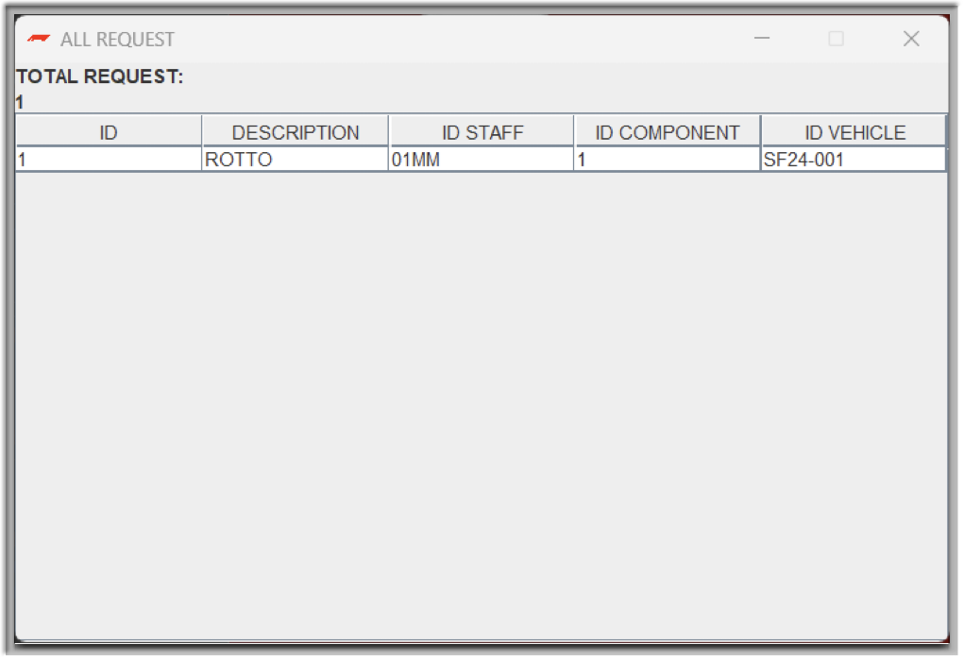

Slide 44
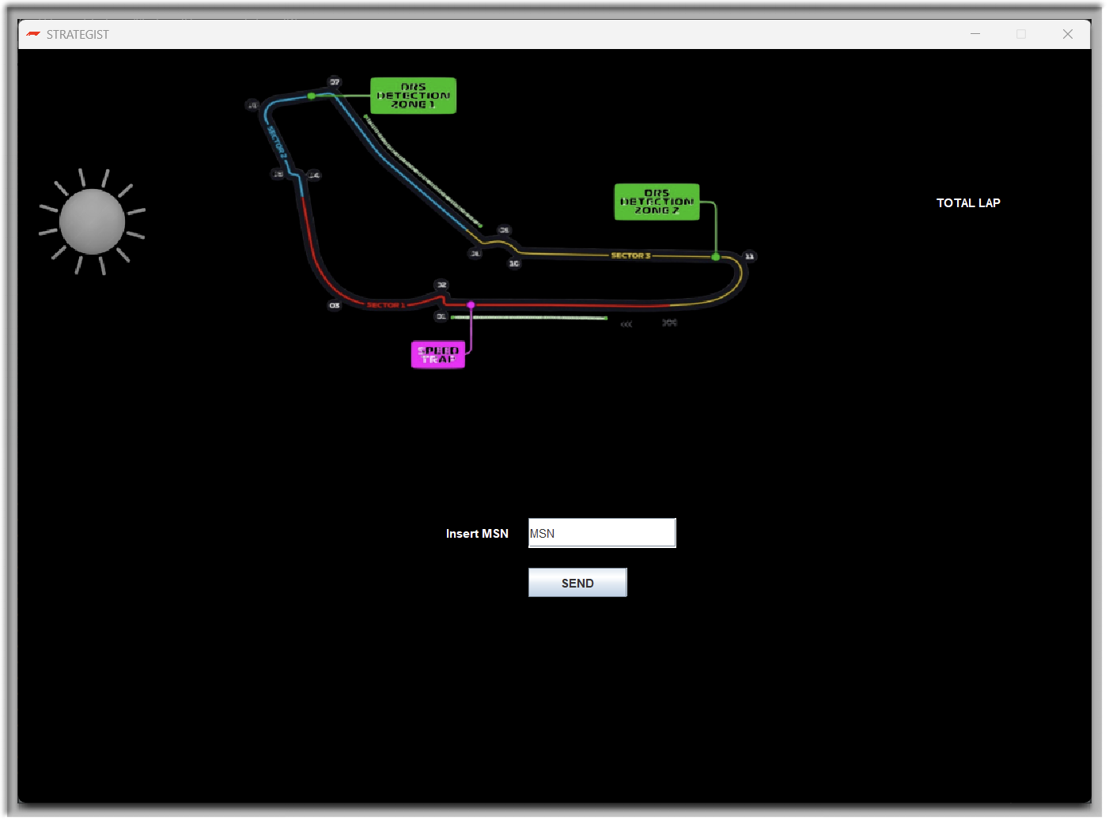
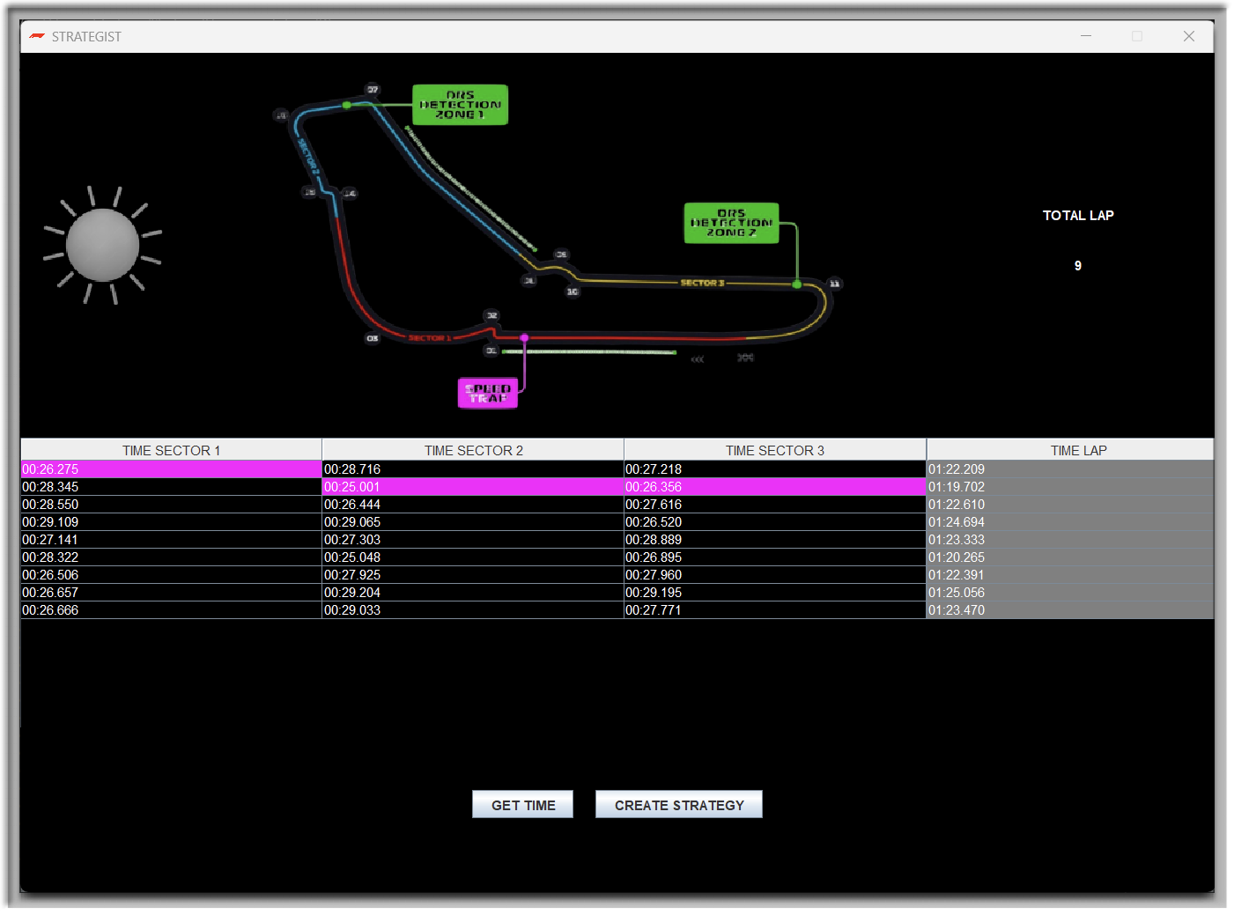

Slide 45
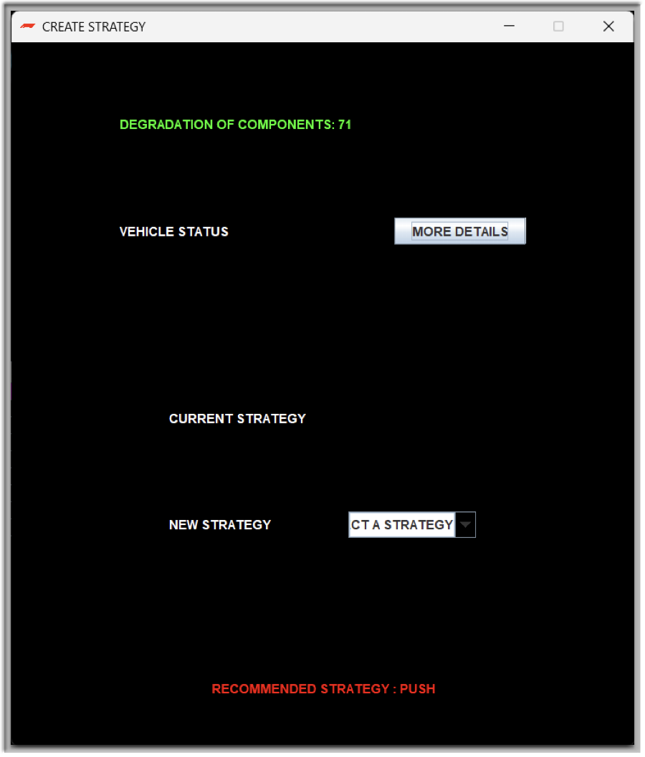
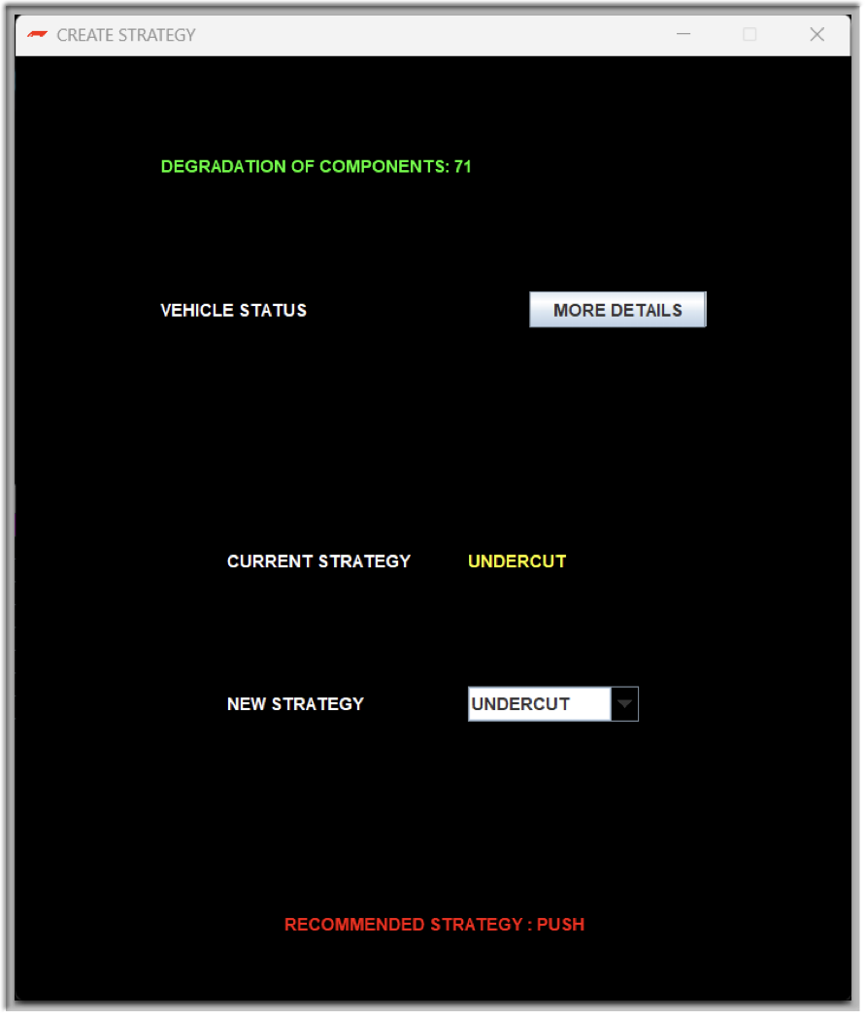

Slide 46

Grazie per l’attenzione

